Slide 1
Администрация
городского округа Тольятти
ПЕРЕХОД
НА ЦИФРОВОЙ ФОРМАТ ВЕЩАНИЯ
В ГОРОДСКОМ ОКРУГЕ ТОЛЬЯТТИ
а

Slide 2
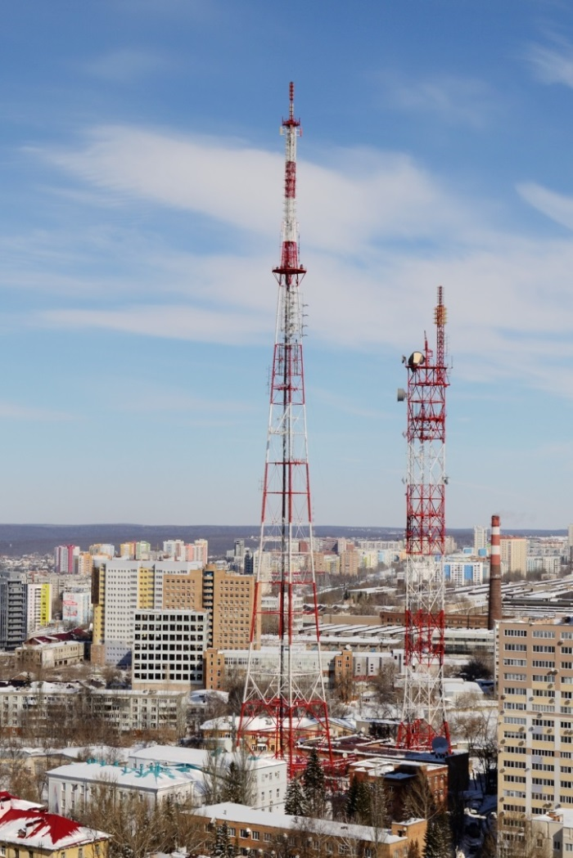
Федеральная целевая программа (ФЦП) «Развитие телерадиовещания в Российской Федерации на 2009–2018 годы»
Цели ФЦП
развитие информационного пространства РФ;
обеспечение населения РФ многоканальным вещанием с гарантированным предоставлением общероссийских обязательных общедоступных телеканалов и радиоканалов заданного качества;
повышение эффективности функционирования телерадиовещания
Задачи ФЦП
модернизация инфраструктуры государственных сетей телевещания;
перевод государственных сетей телерадиовещания на цифровые технологии;
обеспечение потребностей распределения телерадиоканалов спутниковым ресурсом;
обеспечение населения РФ региональным цифровым эфирным телерадиовещанием;
развитие новых видов телевизионного вещания, включая телевидение высокой четкости и с элементами интерактивности.

Slide 3
3 июня 2019 года –
переход на цифровое телевидение в Самарской области
ПРЕИМУЩЕСТВА цифрового телевидения
В ПЕРСПЕКТИВЕ:
Создание интерактивных ТВ систем (видео по запросу).
Выбор языка и субтитров.
Внедрение ТВ систем повышенного качества (HDTV, 4К).
ДЕЙСТВУЮЩИЕ:
Повышение помехоустойчивости приёма телевизионных сигналов
Повышение качества изображения и звука по сравнению с аналоговым и полное отсутствие помех
Существенное увеличение числа ТВ программ
Передача дополнительной информации (в том числе оповещения о чрезвычайных ситуациях) .
Цифровое эфирное телевидение –
это новый этап развития телевидения. Цифровой эфирный сигнал доступен вне зависимости от удаленности и размера населенного пункта. При этом в отличие от пользователей сетей кабельных и спутниковых операторов зрители цифрового эфирного телевидения не платят абонентскую плату за телепросмотр.

Slide 4
Инфраструктура цифрового эфирного наземного телевидения
в городском округе Тольятти
В Тольятти доступны в отличном качестве 10 каналов первого мультиплекса
(пакет цифровых телеканалов РТРС-1), а также три радиоканала:
«Вести ФМ», «Маяк» и «Радио России».
И вещание второго мультиплекса (пакет цифровых телеканалов РТРС-2).
В зону охвата бесплатного цифрового телевидения входят и дачные поселки.

Slide 5
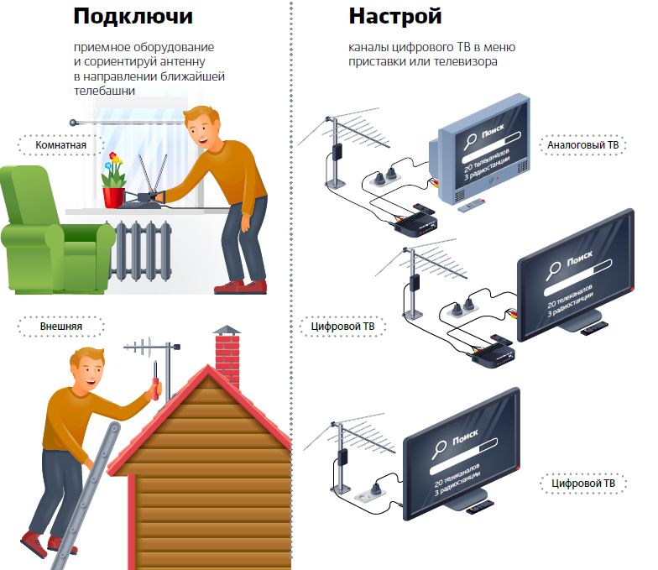
Волонтерское движение
Набрана группа волонтеров из числа добровольцев, студентов средних специальных учебных заведений Тольятти
11.04.2019г. проведено обучение
волонтеров
Организован прием заявок от населения на подключение и настройку аппаратуры
Региональная горячая линия по приему заявок от жителей
на вызов волонтеров: 8-800-707-61-23
Волонтеры оказывают помощь только в черте городского округа, исключая дачные массивы

Slide 6
Единовременная денежная выплата
Шаг 1 -
приобретение оборудования
Шаг 2 -
обращение в МФЦ
Шаг 3 –
получение выплаты
Срок предоставления денежной выплаты с 01.04.2019 по 30.11.2019
Выплата предоставляется социально незащищенным категориям населения Самарской области на приобретенное в период с 01.11.2018 по 01.11.2019 оборудование однократно и не может превышать 1200 рублей.
Для получения компенсационной выплаты необходимо обратиться в МФЦ с 22.04.2019г. по 30.11.2019г.
Телефон контактного центра МАУ МФЦ (Тольятти):
8 (8482) 51-21-21

Slide 7
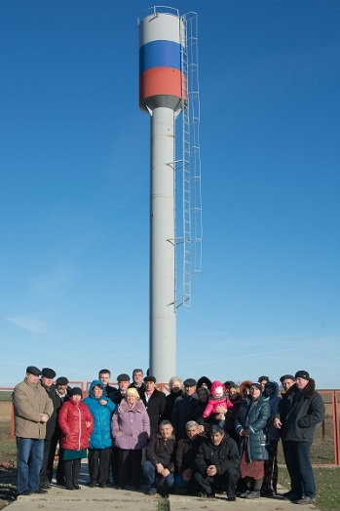
Информационные ресурсы
Федеральная горячая линия РТРС
8-800-220-2002 (бесплатно, круглосуточно)
Региональная горячая линия Правительства Самарской области
8-800-707-61-23 (пн-пт с 9:00 до 18:00) прием заявок на вызов волонтера
по оказанию помощи в настройке и подключению оборудования
Сайты в интернете смотрицифру.рф, ртрс.рф
Официальный портал администрации г.о.Тольятти (tgl.ru)
Техническая поддержка волонтёров
8-927-295-64-45 (пн-пт с 8:00 до 20:00)
Публикации в СМИ
Выездные презентации
Телезрители области могут направлять свои вопросы и по электронной почте на адрес центра консультационной
поддержки (ЦКП) в Самаре ckp-samara@rtrn.ru.
4

